Slide 1
Великая отечественная война
1941
1945
Подготовил ученик 2А
Гудков Роман

Slide 2
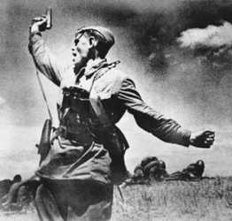
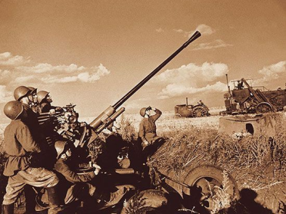
Фашисты напали на СССР, и началась Великая Отечественная война. Для простых советских людей она стала неожиданной. Тысячи людей шли добровольцами в армию.

Slide 3
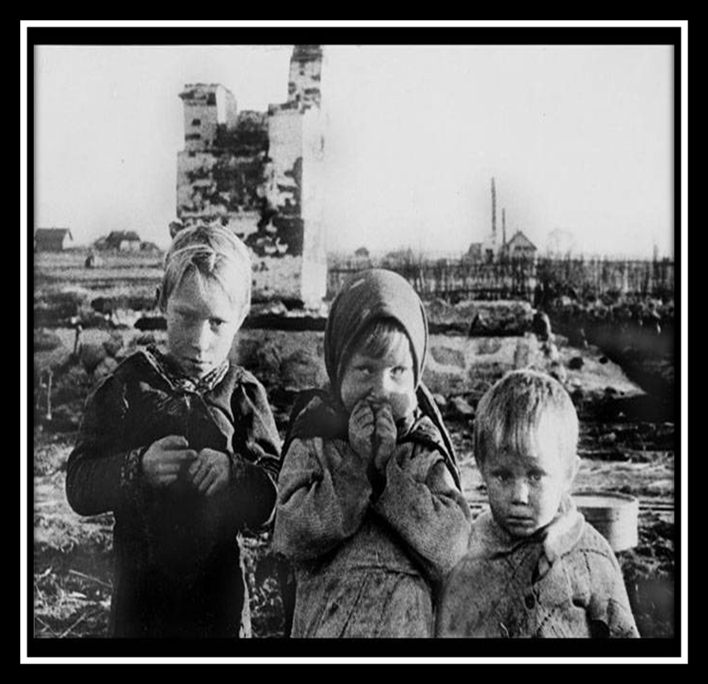
В то время в стране царил холод, голод, смерть, разруха.

Slide 4
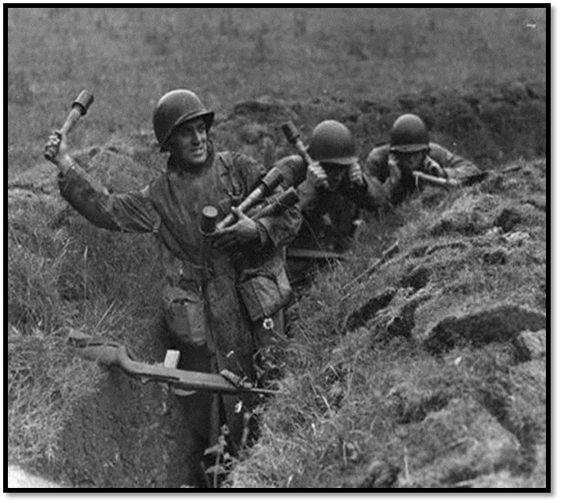
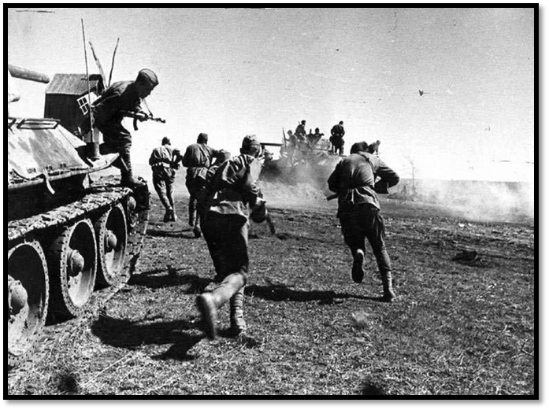
Советские солдаты храбро сражались за свою Родину!!!

Slide 5
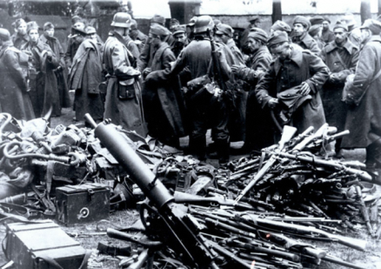
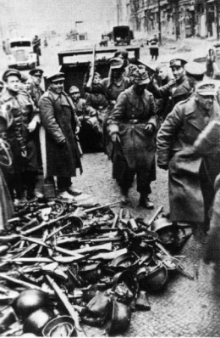
Фашистские полчища яростно сражались за каждый клочок земли. В мае 1945 года наши войска взяли Берлин. Гитлер вынужден был признать себя побежденным.

Slide 6
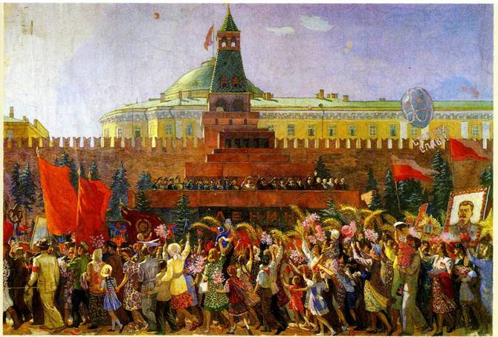
9 мая 1945 года фашисты признали своё поражение. Этот день стал Днем Победы в Великой Отечественной войне.

Slide 7
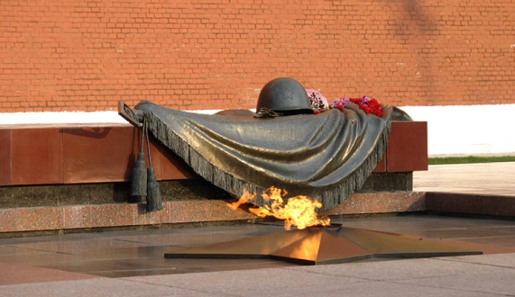
Никто не забыт,
ничто не забыто!

